Slide 1
স্বাগতম
মোহাম্মদ মিজানুর রহমান
সিনিয়র শিক্ষক
মালিবাগ কেরামতিয়া উচ্চ বিদ্যালয়
বারপাড়া, বন্দর, নারায়ণগঞ্জ।
mdmizanur@yahoo.com
শ্রেণি – নবম
পদার্থবিজ্ঞান
সপ্তদশ অধ্যায়
আলোর প্রতিসরণ

Slide 2
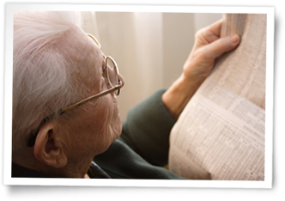

Slide 3
চল একটি ভিডিও দেখি -

Slide 4
চোখের ত্রুটি ও তার প্রতিকার

Slide 5
এই পাঠ শেষে শিক্ষার্থীরা-
চোখের ত্রুটিগুলোর নাম বলতে পারবে।
চোখের ত্রুটির কারণ উল্লেখ করতে পারবে।
ত্রুটিগুলোর প্রতিকার বর্ণনা করতে পারবে।

Slide 6
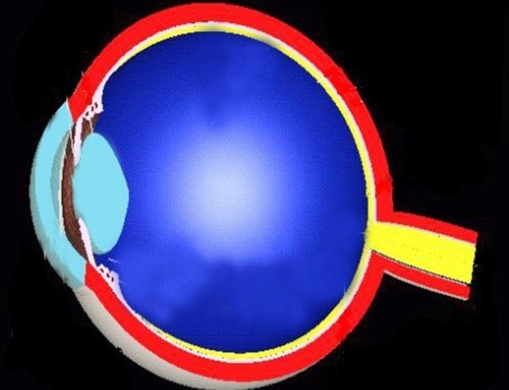
দূরের বস্তু
অক্ষিগোলকের ব্যাসার্ধ বেড়ে গেলে বা চোখের লেন্সের ফোকাস দূরত্ব কমে গেলে অর্থাৎ অভিসারী ক্ষমতা বেড়ে গেলে ।
F
হ্রস্ব দৃষ্টি বা মাইওপিয়া

Slide 7
F
সহায়ক লেন্স হিসেবে অবতল লেন্সের ব্যবহার

Slide 8
নিকট বস্তু
অক্ষিগোলকের ব্যাসার্ধ কমে গেলে বা চোখের লেন্সের ফোকাস দূরত্ব বেড়ে গেলে অর্থাৎ অভিসারী ক্ষমতা কমে গেলে ।
F
দীর্ঘ দৃষ্টি বা হাইপারমেট্রোপিয়া

Slide 9
সহায়ক লেন্স হিসেবে উত্তল লেন্সের ব্যবহার

Slide 10
দলীয় কাজ-
কর্মপত্র- ১ ( দল- ১,৩,৫)
হ্রস্ব দৃষ্টির প্রতিকার ব্যাখ্যা কর।
কর্মপত্র- ২ ( দল- ২,৪,৬)
দীর্ঘ দৃষ্টির প্রতিকার ব্যাখ্যা কর।

Slide 11
মূল্যায়ন-
হ্রস্ব দৃষ্টি কী ?
হ্রস্ব দৃষ্টির কারণ কি ?
দীর্ঘ দৃষ্টির কারণ কি ?

Slide 12
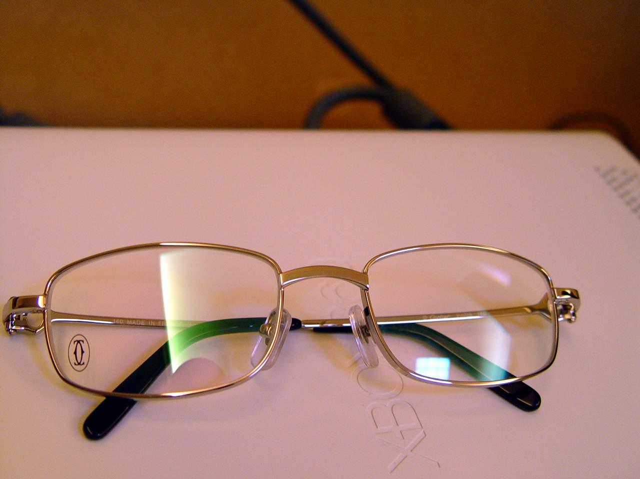
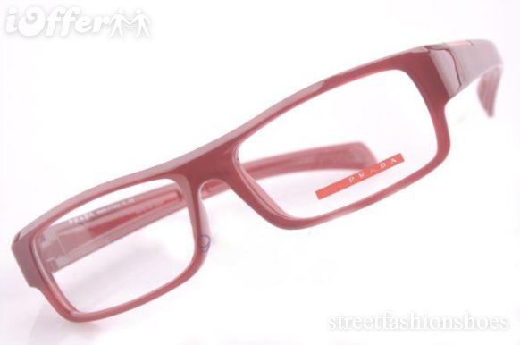
বাড়ির কাজ
চোখের ত্রুটিগুলো দূর করার উপায় রশ্মি চিত্রসহ বিশ্লেষণ কর।

Slide 13
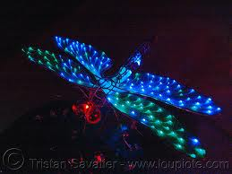
ধন্যবাদ

